Slide 1
DAVA
DAVA is DJI Java
shaojian.huang

Slide 2
1
互联网事业部介绍
1）技术栈
2）系统
Content
2
DAVA介绍
1）DAVA框架
2）模块介绍
3）最佳实践
3
其他（问题探讨）
1）数据一致性
2）高并发/高可用

Slide 3
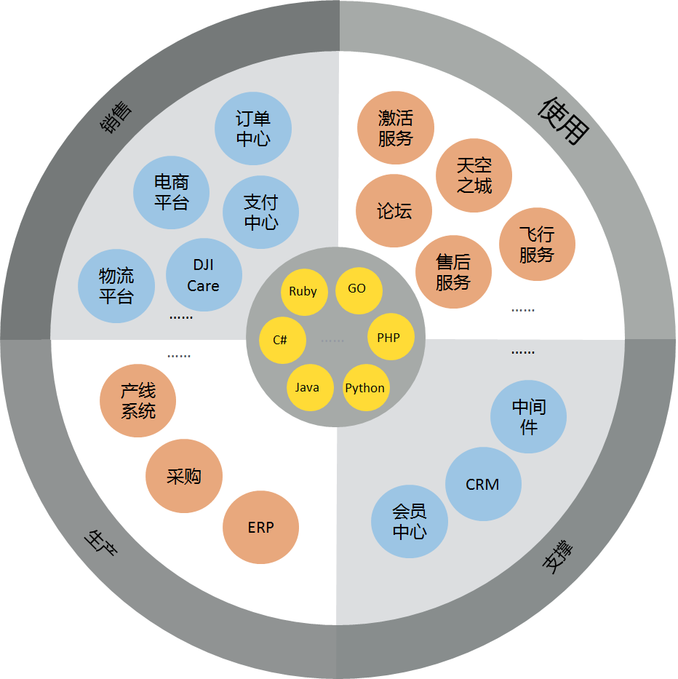
IBG

Slide 4
Freshman
?
开发规范
!
代码规范
设计规范
开发规范
技术栈/框架
spring
rpc
Mq
新人上手慢？DAVA帮你解决

Slide 5
DAVA
Notes:
dava-base
dava-data
dava-security
dava-gateway
其他（swagger/https/sso）
spring-boot（开关式集成）
与前端Vue无缝连接

Slide 6
Entity
Id
created
…
Page
Query
pageSize/pageNumber
toMap
toCriteria
DAVA-base
Result
Exception
code/msg
traceId
data
biz
dal
Utils
Uuid(snowflake)
clone/Json
date

Slide 7
集成mybatis-generator
1
批量支持
insert/update/delete
逻辑删除/物理删除
2
RowBounds
支持无入侵，自动生成物理分页SQL（MySQL/Orcale）
3
DAVA-data
Notes:
集成mybatis-generator
批量insert支持
支持无入侵，自动生成物理分页SQL（MySQL/Orcale）RowBounds

Slide 8
DAVA-security
集成SSO/AD域认证
RBAC权限管理
各模块开关自如
菜单级/接口级/方法级无侵入权限控制
自定义注解@DavaResource
自动生成资源权限
权限拦截
Menu
Do More
API
Method

Slide 9



gateway
集成DJI网关SDK
Portal
提供portal审核流程标准接口的Java实现
other
connect other platform
Notes:
网关client池化

Slide 10


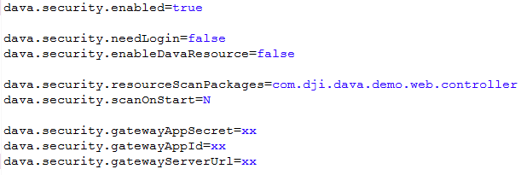
特色
spring-boot（开关式集成）
与前端Vue无缝连接

Slide 11
敬请期待
自动化测试框架集成
dava-redis
支持多组织结构，支持组织间数据访问权限校验
分库分表

Slide 12
最佳实践
数据库删除（物理删除or逻辑删除）
网关client池化
与前端Vue集成(首页/404页面/401未授权)
代码结构分层
Mapper继承

Slide 13
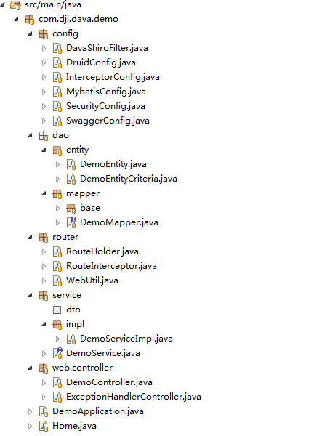
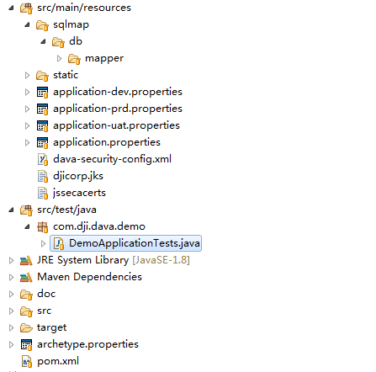
最佳实践

Slide 14
几个问题探讨
A
B
数据一致性
高并发/高可用

Slide 15
问题提出
Timeout
Request
三态
X
发起方
Y
服务端
fail
分布式事务
Response
Notes:
三态

Slide 16
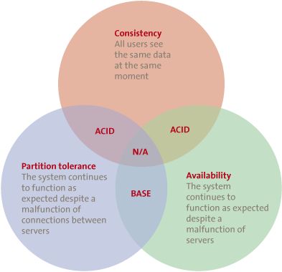

CAP&BASE
Basically Available,
Soft state,
Eventual consistency
Eric Brewer: Google基础设施副总裁,Eric Brewer目前正在推动Kubernetes和容器建设.
Notes:
Eric Brewer的CAP定理，http://agicus.gicp.net:8002/?p=252 http://m.csdn.net/article_pt.html?arcid=2817420

Slide 17
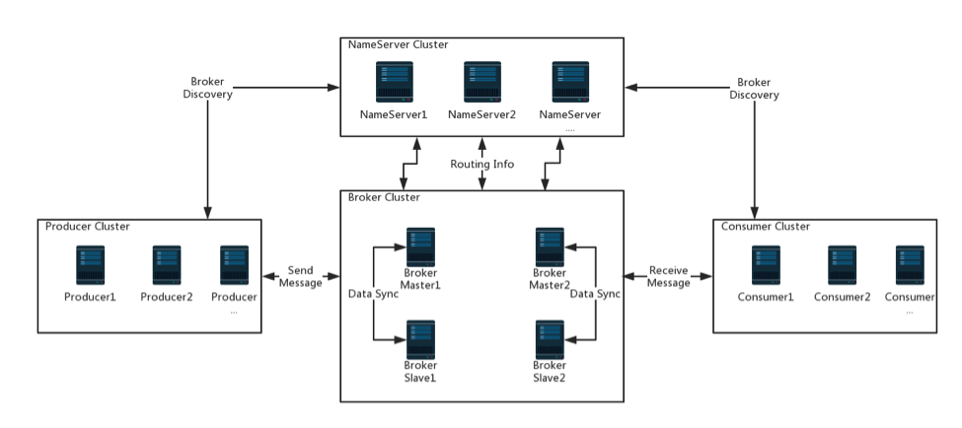
RocketMQ

Slide 18
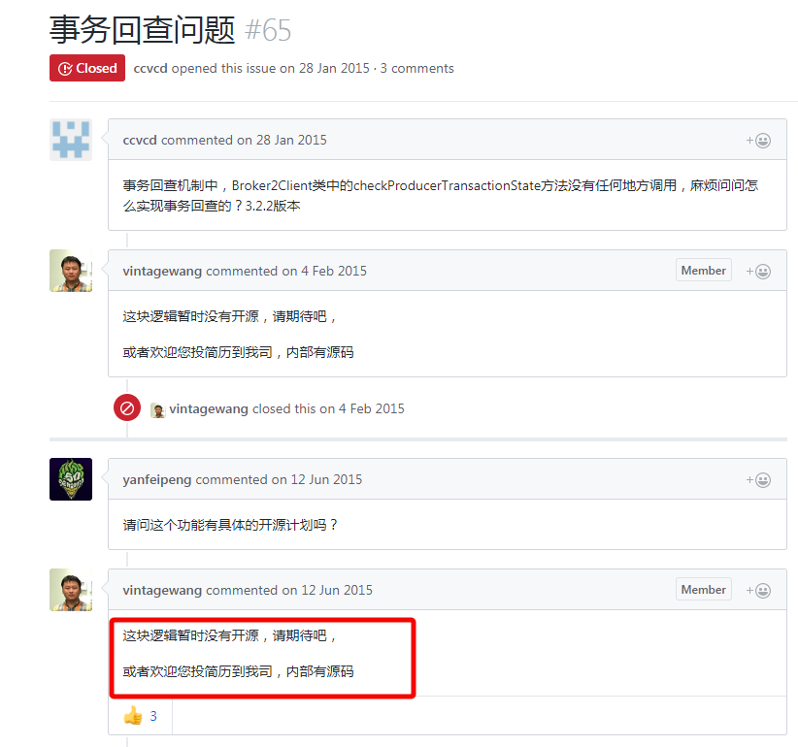
RocketMQ
Notes:
业内主流怎么做的 RocketMQ

Slide 19
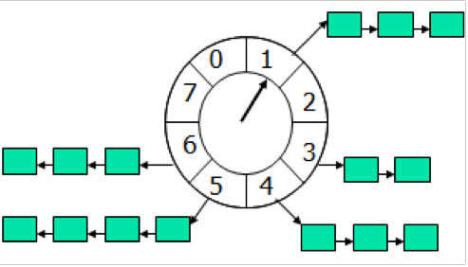
数据一致性（分布式事务）
增加prepare状态(RocketMQ)
定时任务（定时check）
超时问题 ➔时间轮
如何保证幂等(idempotent)???
图片来自互联网
Notes:
DJI怎么做的

Slide 20
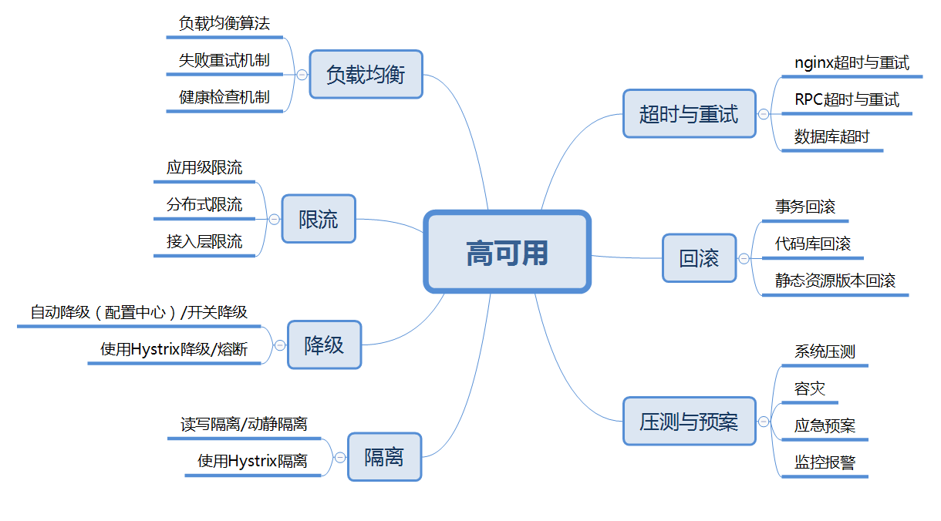
图片来自开涛的博客
Notes:
代理超时
Web超时
监控：
服务器监控/系统监控/接口监控
报警策略：监控时间段，报警阈值，通知方式
压测方案：压测接口/并发量/压测策略/压测指标
压测报告：机器负载/QPS/响应时间/成功率
压测方法：线上/线下压测
读写/仿真/引流/隔离集群/容灾压测
单机/集群/离散/全链路压测
预案：
网络接入层（DNS/LVS/HaProxy）
应用接入层（Nginx/OpenResty）
Web应用层（Tomcat）
服务层（Dubbo）
数据层（Redis/DB）

Slide 21
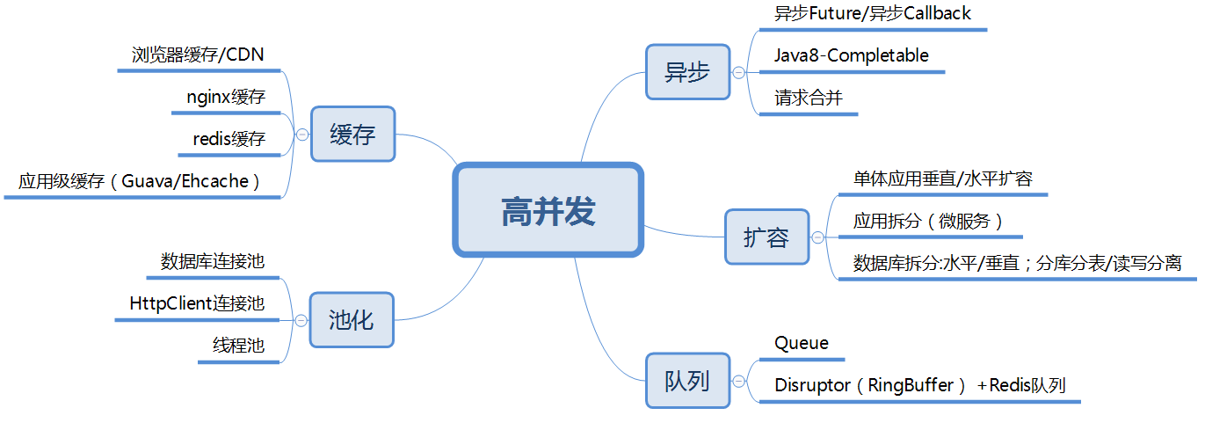
图片来自开涛的博客
Notes:
缓存的算法
缓存回收策略：空间/容量/时间
回收算法:FIFO/LRU/LFU
Redis回收测试
被动删除：当读/写一个已经过期的key时，会触发惰性删除策略，直接删除掉这个过期key get/Set
主动删除：由于惰性删除策略无法保证冷数据被及时删掉，所以Redis会定期主动淘汰一批已过期的key 定时
当前已用内存超过maxmemory限定时，触发主动清理策略

Slide 22
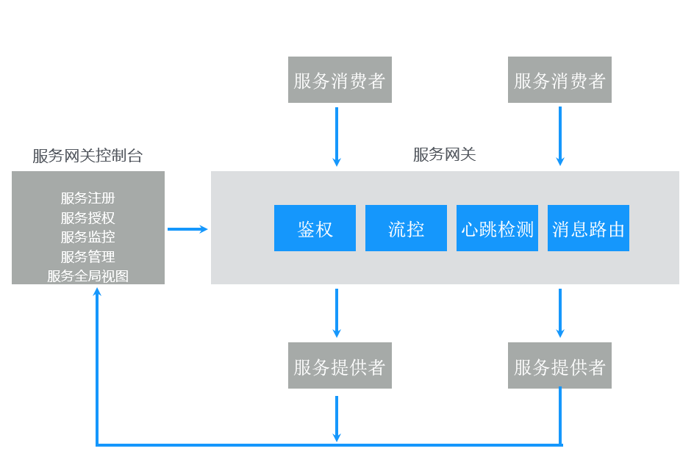
网关

Slide 23
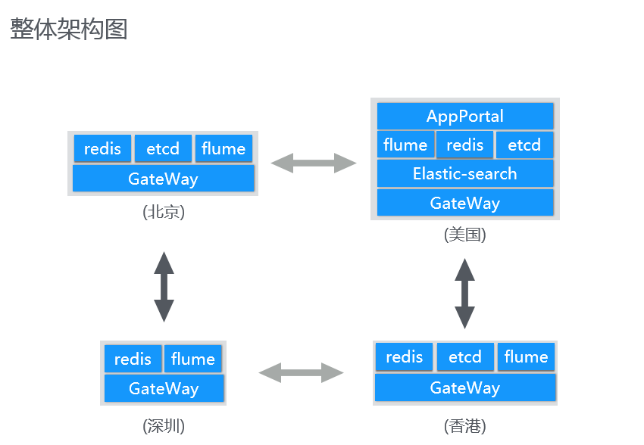
Notes:
看完模块图，我们再来看一下整体架构图。根据我们业务的情况，我们在四个地域分别部署了网关服务的集群，美国硅谷主要映射北美、欧洲等地区；HK映射日本、韩国等地区；BJ主要是服务国内，SZ主要是为了跟公司总部的一些系统交互。服务注册的元数据信息，是建立了一个ETCD的集群，集群之间通过专线进行通信，这里细心的朋友会看到，在SZ这个节点，是没有ETCD节点的，是因为链路比较长，部署一个独立的node会影响集群的健康，然后SZ地域主要是走专线监听香港的etcd节点来获取APP变动信息。
这里注意一点是，国内的公网速度还是可以的，所以我们SZ和BJ之间，是没有走专线的。另外，国内多个供应商之间网络的不通畅，我们暂时是没有进行考虑的。
实时统计都存储在每个domain的自己的redis集群中，譬如一些调用计数，失败次数等。
通过flume来传递采集的信息，统一存储到elastic-search中，便于后续做一些非实时性的统计计算。

Slide 24
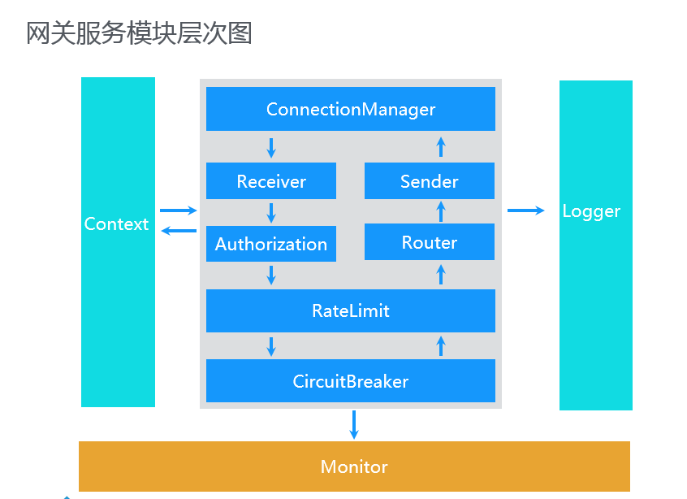
Notes:
RateLimiter Guava
CircuitBreaker Hystrix(Netflix/Spring Cloud)

Slide 25
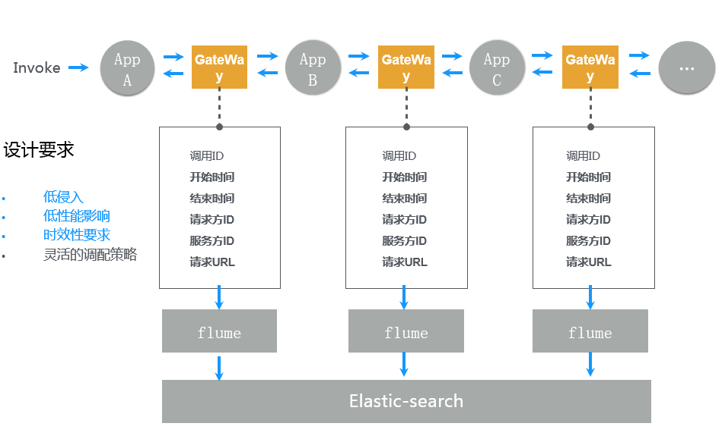
Trace
Google Dapper
Twitter Zipkin
阿里鹰眼
京东CallGraph

Slide 26
节点之间维护连接池
AppA
AppB
长连接池
GateWay(BJ)
GateWay(US)
每次http请求减少：270ms

Slide 27


Slide 28
@Shaojian.huang

